Slide 1


דו"ח פרויקט "קול חדש במגרש"
סיכום מדד הגזענות והאלימות של
"הקרן החדשה לישראל"
לעונת הכדורגל 2006/ 2005

Slide 2
מבוא
תוכנית המעקב אחר תופעות הגזענות והאלימות במגרשי כדורגל פועלת זו השנה השלישית מטעם הקרן החדשה לישראל ובברכת התאחדות לכדורגל וראשי הקבוצות.
בראש טבלת מדד הגזענות והאלימות לעונת 2006 – 2005 ניצבת קבוצת בית"ר ירושלים אשר צברה 16 נקודות לחובתה. זו העונה השנייה ברציפות שבית"ר י-ם ניצבת בראש מדד הגזענות והאלימות.
במקום השני, ניצבת מכבי ת"א אשר צברה לחובתה 13 נקודות. בעונה שעברה מכבי ת"א דורגה במקום השלישי של מדד הגזענות והאלימות.
במקום השלישי ניצבת הפועל ת"א כשבמאזנה 12 נקודות. בעונה שעברה הפועל ת"א דורגה במקום השני של מדד הגזענות והאלימות. ראוי לציין שמיקומה הגבוה של הפועל ת"א במדד נובע בעיקר מאירועי ההסתה לאלימות החריפים והרבים שננקטו השנה ע"י חלק מאוהדיה.
קבוצה אחת הייתה העונה יותר הוגנת וספורטיבית מהשאר קבוצות הליגה: מכבי פ"ת שסוגרת את עונת המשחקים עם סכום מזערי של 6 נקודות.

Slide 3
מדד הגזענות והאלימות הסופי – ציון עונתי משוקלל
ציון | קבוצה
16 | בית"ר י-ם
13 | מכבי ת"א
12 | הפועל ת"א
9 | בני יהודה ת"א, הפועל נצרת עילית, מכבי נתניה, הפועל כ"ס
7 | איחוד בני סכנין, מכבי חיפה, מ.ס אשדוד, הפועל פ"ת
6 | מכבי פ"ת

Slide 4
סטטיסטיקה
במהלך עונת המשחקים האחרונה המשקיפים המתנדבים של 'הקרן החדשה
לישראל' דיווחו מהמגרשים השונים על 42 אירועי אלימות, 79 עבירות הסתה לגזענות ו-28 אירועי הסתה לאלימות.
ביחס לעונת המשחקים 2004-2005 חלה ירידה של 39% בהיקף אירועי האלימות במגרשי הכדורגל בליגת העל! מנגד, חלה עלייה מדאיגה של 14% בהיקף עבירות ההסתה לגזענות במגרשי הכדורגל בליגת העל, בהשוואה לעונת המשחקים 2004-2005.
בתחום עבירות ההסתה לאלימות חלה עלייה מדאיגה של 47%, בהשוואה לעונת המשחקים 2004-2005. מהות עבירות ההסתה לאלימות היא כאלו בעלות תוכן מסית והמוני נגד אדם ו/או קבוצה נתונה, למשל: שירתם הריטואלית של אוהדי הפועל ת"א כנגד מכבי ת"א: "שתהיה שואה למכבי".

Slide 5
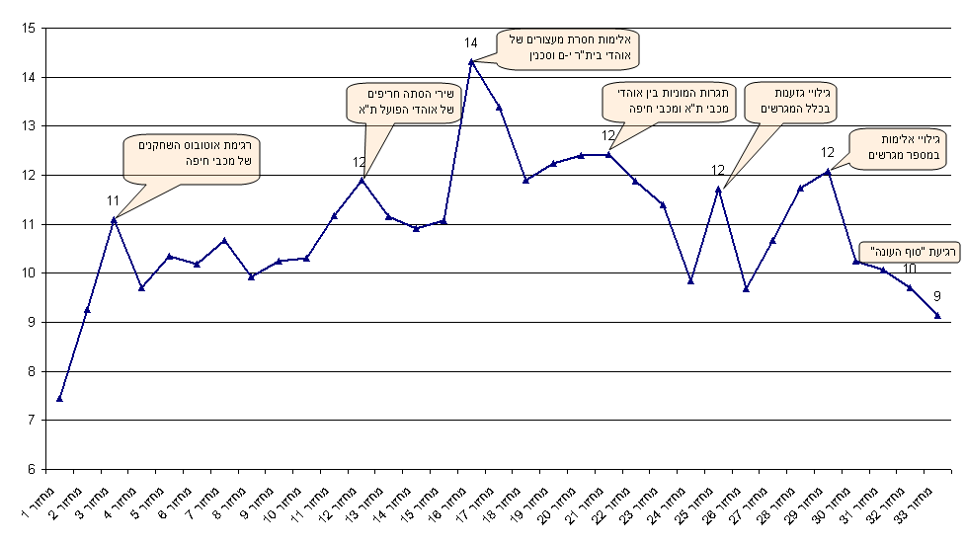
גרף המדד - ממוצע שבועי (אירועים מרכזיים במהלך העונה)

Slide 6
תקציר המגמות והאירועים הבולטים עד כה במגרשים
כמעט בכל מחזור ליגה עד כה נשמעו קריאות ושירים מסיתים לגזענות כנגד הציבור הערבי.
אכיפת החוק הפועל נגד הסתה לגילויי גזענות במגרשי הכדורגל החלה לשאת פירות, כשבמספר מקרים אוהדים נעצרו עקב עבירות הסתה לגזענות.
בית המשפט החל ליישם החקיקה הקיימת בנושא הסתה לגזענות במגרשי הכדורגל, כשאוהד הכדורגל שמואל טחן הורשע בפרסום הסתה לגזענות במגרש כדורגל.
תוצאות בזירת האינטרנט – פרקליטות המדינה דרשה במפגיע ממפעילי האתר הרשמי של בית"ר י-ם למחוק אלפי תכתובות בעלי אופי גזעני.
ביטויי גזענות כנגד שחקנים שחומי עור הם עדיין מנת חלקם של מספר קבוצות אוהדים, כשהבולטות לרעה הן: מכבי ת"א ובית"ר י-ם.
התחוללו מספר אירועי אלימות חריגים על רקע יריבות ספורטיבית, שאירעו מחוץ לזירות הכדורגל .

Slide 7
אכיפה ושיפוט
349 – זה הוא מספר האוהדים שהורחקו העונה ממגרשי ליגת העל בכדורגל.
בית"ר י-ם בולטת לרעה בצורה מובהקת בכמות האוהדים מקרבה שהורחקו במהלך העונה מהמגרשים. 117 מורחקים ליתר דיוק, שמהווים כמעט שליש מסך המורחקים – זו "תרומתם" של אוהדי הקבוצה בנושא זה. כ-54 מהאוהדים המורחקים של בית"ר י-ם הובאו בפני שופט.
במרחק רב מהם כ-48 מאוהדי מכבי ת"א הורחקו העונה מהמגרשים. בסך הכול 5 מהאוהדים המורחקים של מכבי ת"א הובאו בפני שופט.
מכבי חיפה והפועל ת"א אחראיות להרחקתם של כ-58 אוהדים (30 מחיפה, 28 מת"א) מהמגרשים.
בקרב שאר קבוצות האוהדים כמות ההרחקות הנה מצומצמת, כאשר אוהדי בני יהודה ת"א ואיחוד בני סכנין "חולקים" כ-15 הרחקות (8 מבני יהודה, 7 מסכנין) ומדורגים בהתאמה הרחק מארבעת הקבוצות שצוינו לעיל. כ-102 אוהדים מורחקים לא שויכו לקבוצת אוהדים מסוימת.

Slide 8
אלימות וגזענות במגרשים
אירועי האלימות הקשים באצטדיון "דוחא" בסכנין, במסגרת המשחק של בני סכנין נגד בית"ר י-ם במחזור ה-16. זריקת אבנים ע"י אוהדי סכנין, תקיפתו של עבאס סואן מצד אוהדי בית"ר י-ם והרס מסיבי של רכוש עמדו בראש יומן האירועים של מפגן האלימות והשנאה שהתחולל ב"דוחא".
אוהדי מכבי ת"א השמיעו קריאות מסיתות לגזענות ב-16 מחזורי ליגה העונה. לשון מסיתה ננקטת באופן שיטתי כלפי שחקנה הערבי-ישראלי של מכבי פ"ת, סלים טועמה כשהקריאה הדומיננטית לעברו היא:" סלים אתה מחבל, אנחנו אתך נחסל". בתום משחק הקבוצה נגד מכבי חיפה, במסגרת המחזור ה-21, אוהדי הקבוצה היו מעורבים בקטטה המונית עם אוהדי מכבי חיפה.

Slide 9
ב-21 מחזורי ליגה אוהדי בית"ר י-ם השמיעו קריאות מסיתות לגזענות - שעל המוקד ניצבת קבוצת בני סכנין, שנגדה מושמעים השכם וערב שירים וקריאות גזעניות כדוגמת:" שיישרף לכם הכפר...אני נשבע באלוהים שלא יהיו פה ערבים...מוות לערבים". אוהדי הקבוצה יזמו עוד מספר אירועי אלימות כגון: רגימת אוטובוס השחקנים של מכבי חיפה במחזור ה-3, רגימת רכבי אוהדים של הפועל ת"א במחזור ה-17, קטטה עם אוהדי מכבי ת"א במחזור ה- 29 .
אוהדי הפועל ת"א נקטו בלשון מסיתה נגד מכבי ת"א ב-14 מחזורי ליגה העונה. הקריאה הדומיננטית היא:" שתהיה שואה למכבי". עם זאת ראוי לציין שלאחרונה מתקיים תהליך הסברה פנימי בקרב חוג האוהדים נגד קריאות אלו. תהליך זה הוכיח עצמו כשבמסגרת המחזור ה-20 קבוצה קטנה שהשתמשה בביטויים מתקופת השואה נגד מכבי ת"א דוכאה באמצעות שריקות בוז צורמות מקרב רוב הקהל.

Slide 10
קידום סובלנות, שיווין ואי-אלימות
מחזור 14: קבוצת אוהדים דומיננטית בקרב קהל מכבי חיפה ידעה לגנות ואף להשתיק את אותם אוהדים מקרבם שנהמו כלפי שחקני הקבוצה היריבה. בנוסף, הנהלת מכבי חיפה קראה טרם שריקת הפתיחה למשחק הוגן, באמצעות כרוז הקבוצה. הגדילה לעשות ההנהלה כשחילקה לכלל האוהדים שהגיעו לקריית אליעזר מנשרים שיוצאים נגד האלימות וקוראים למשחק הוגן.
מחזור 17: אוהדי הפועל ת"א ראויים לצל"ש בעקבות מפגן עוצמה שאלו הציגו נגד הגזענות שפושה במגרשים, כאשר שלטי ענק במספר שפות (עברית, אנגלית, ערבית ועוד) שתוכנם "לא לגזענות" הורמו בתחילת המשחק בשער 5.
מחזור 24: שחקני והנהלות קבוצות בית"ר י-ם ובני סכנין הסכימו ליטול חלק ביוזמת 'הקרן החדשה לישראל' ו'ארגון השחקנים' – השחקנים עלו לדשא שהם לובשים את חולצת הקמפיין 'בועטים את הגזענות והאלימות החוצה מהמגרשים' .

